Slide 1
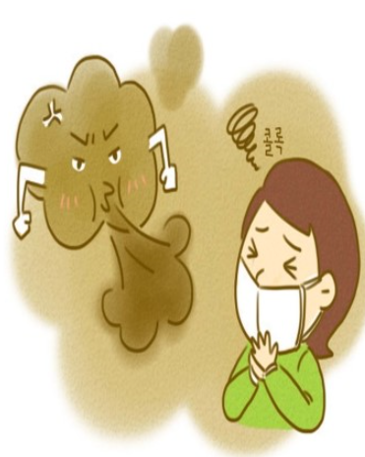
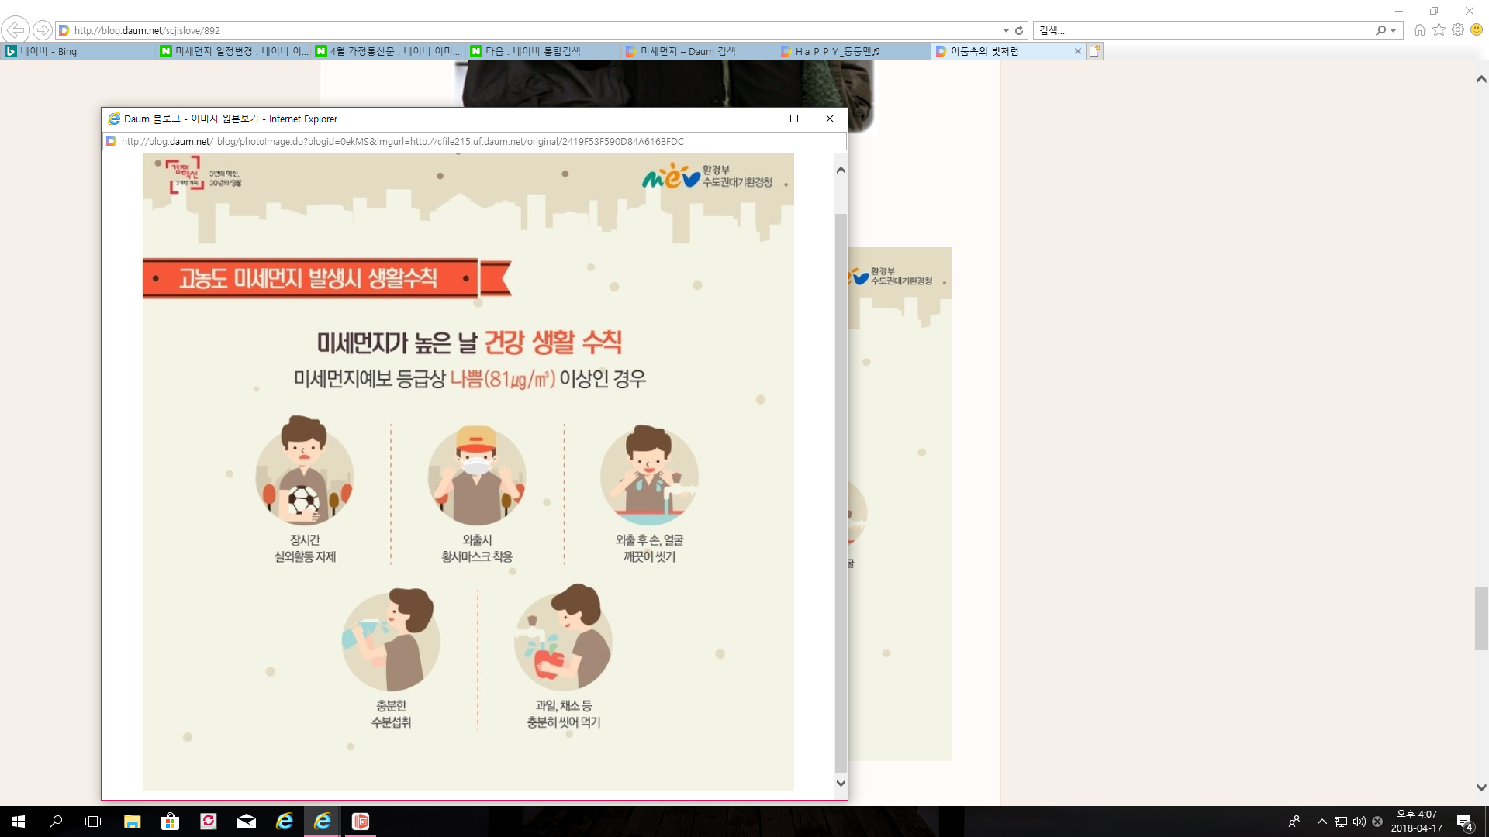
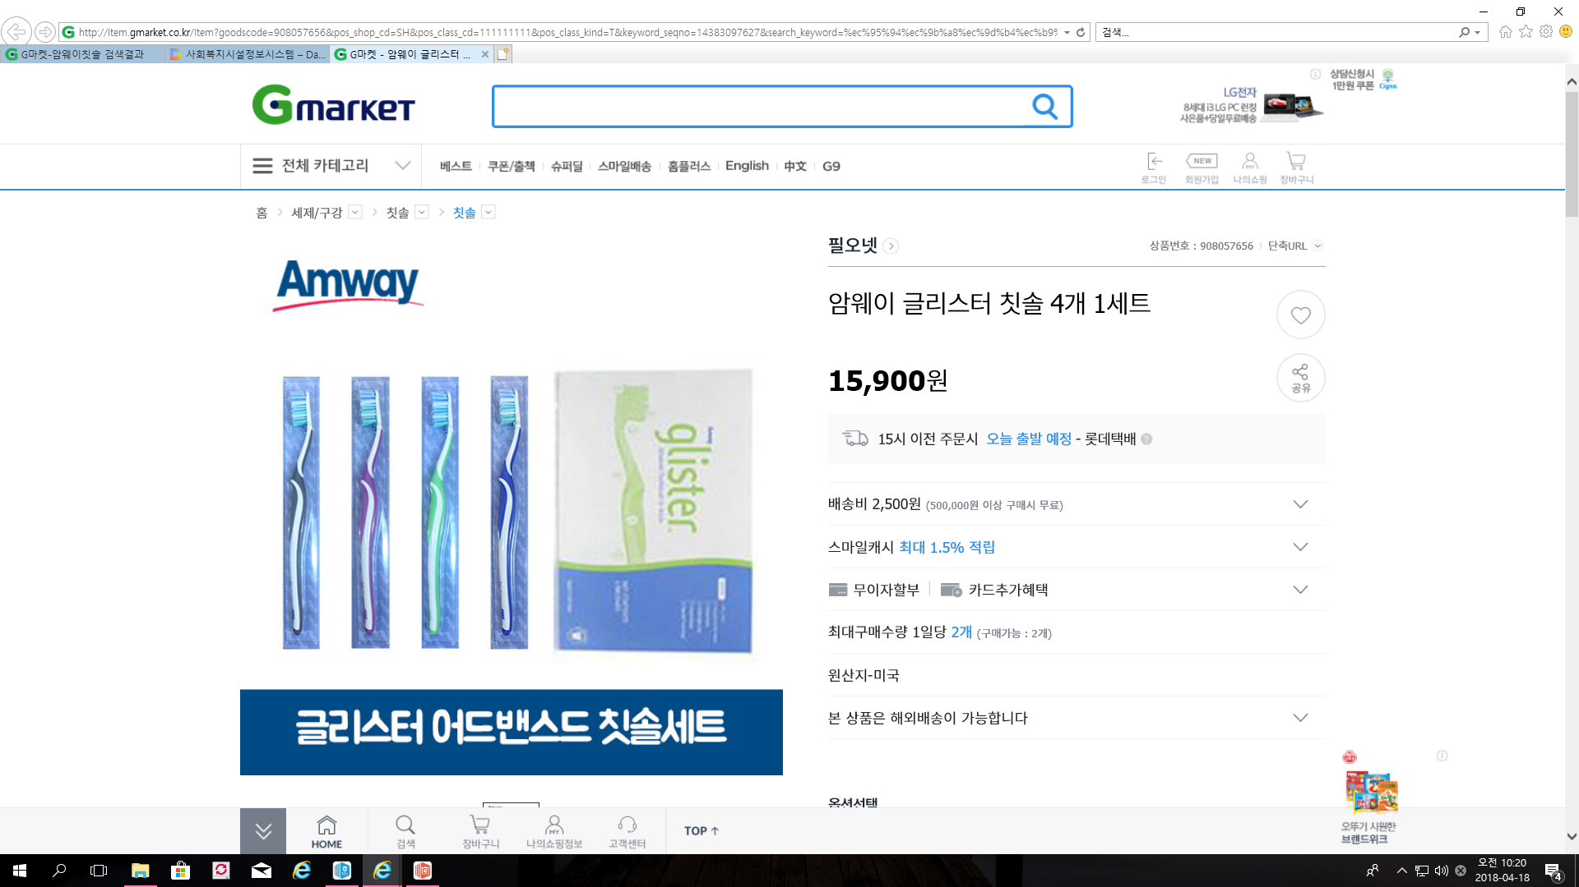
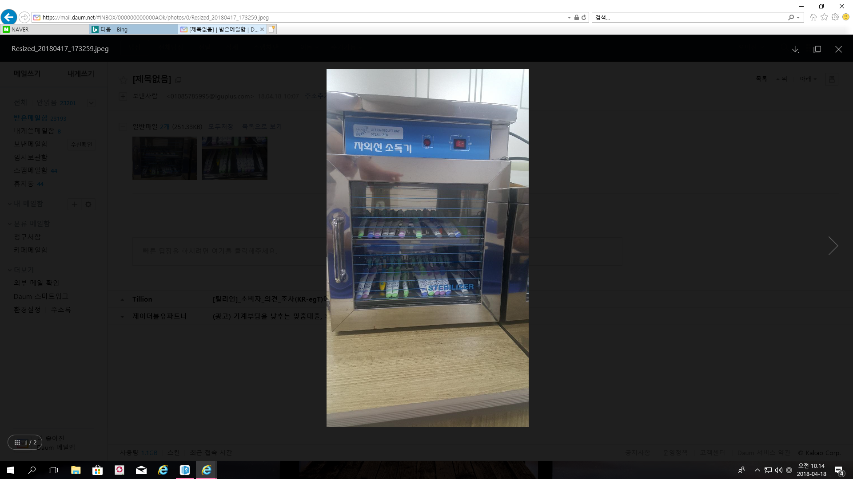
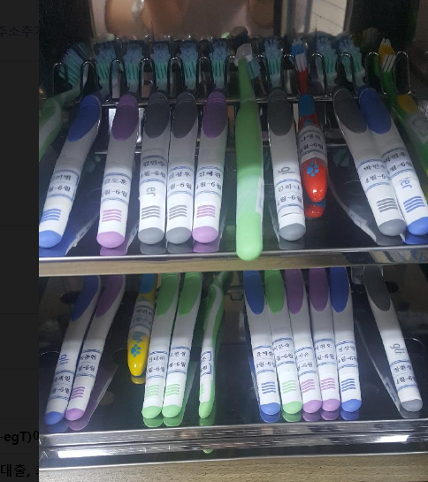
4월 가정통신문
따뜻한 봄바람이 불어오는 계절이 되었으나,
예기치 않은 불청객인 미세먼지가 연일 발생하고 있어.
매월 외부에서 진행하던 여가활동을
미세먼지 농도가 지속적으로 높을 경우
실내활동으로 전환하여 진행할 계획입니다.
각 가정에서도 미세먼지에 대한 대응을
철저히 해주시기 바랍니다.
**미세먼지가 높은 날 건강 생활 수칙**
**신라부모회에서 칫솔을 후원해 주셨습니다**
우리 근로자들이 보다 청결한 환경에서 생활하고 있습니다.
감사합니다.^^
(47861)부산광역시 동래구 사직2동 63번길 20-7 T.051)506-4912/ 2301~2 F.051)506-2308

